Slide 1

第二节
富集在海水中的元素——氯

Slide 2

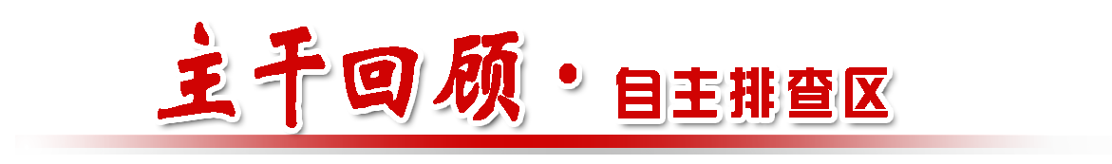

考纲 考情 | 三年9考 高考指数:★★★★☆
 | 1.了解氯单质及其重要化合物的主要性质及应用。 2.了解氯单质及其重要化合物对环境质量的影响。 3.掌握氯气的实验室制法(包括所用试剂、仪器,反应原理和收集方法)。

Slide 3
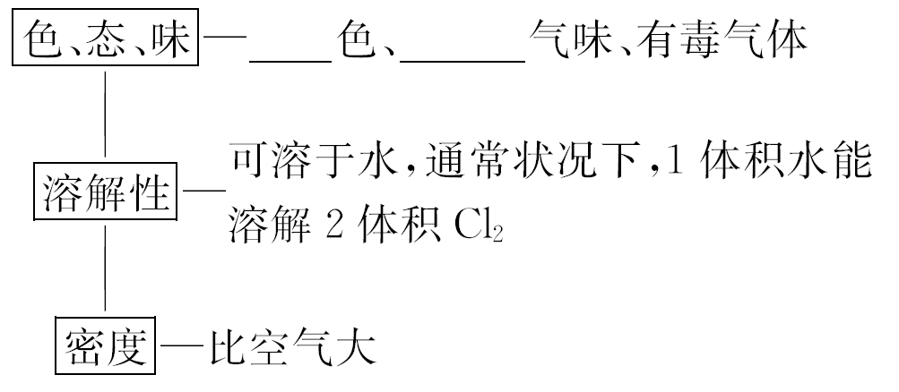
【知识梳理】
一、氯气的性质与制法
1.物理性质:
黄绿
刺激性

Slide 4
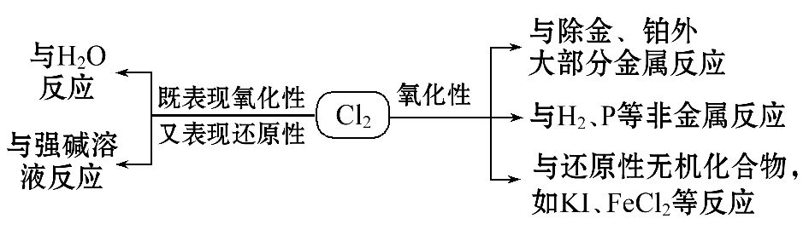
2.化学性质:

Slide 5
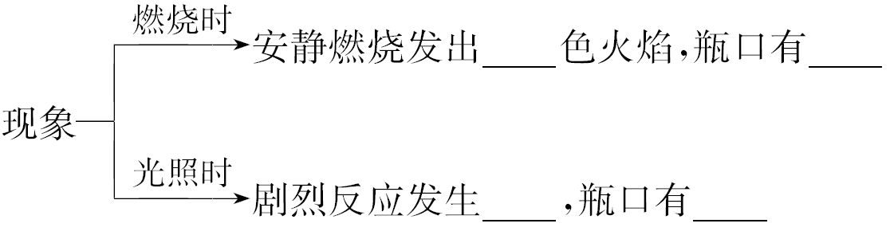
(1)与金属反应：与变价金属反应生成高价金属氯化物。
①与铁反应:__________________。
②与铜反应:________________。
(2)与非金属反应。
与H₂反应:_____________________,
2Fe+3Cl₂ 2FeCl₃
点燃
====
Cu+Cl₂ CuCl₂
点燃
====
点燃或光照
H₂+Cl₂ 2HCl
========
苍白
白雾
爆炸
白雾

Slide 6

(3)与水反应:溶于水的氯气部分与水反应
离子方程式为______________________。
(4)与碱反应:与NaOH溶液反应
离子方程式为_______________________。
(5)与还原性无机化合物反应。
①与碘化钾溶液反应:__________________。
②与SO₂水溶液反应:_________________________。
③与FeCl₂溶液反应:
离子方程式为______________________。
Cl₂+H₂O H⁺+Cl⁻+HClO
Cl₂+2OH⁻====Cl⁻+ClO⁻+H₂O
Cl₂+2KI====2KCl+I₂
Cl₂+SO₂+2H₂O====H₂SO₄+2HCl
Cl₂+2Fe²⁺====2Fe³⁺+2Cl⁻

Slide 7
3.氯气的制法:
制法 | 反应原理(化学方程式)
实验室制法 | __________________________________
工业制法 | _______________________________
MnO₂+4HCl(浓) MnCl₂+Cl₂↑+2H₂O
△
====
2NaCl+2H₂O 2NaOH+H₂↑+Cl₂↑
通电
====

Slide 8
【微点拨】
(1)Cl₂可使湿润的有色布条褪色,不能使干燥的有色布条褪色,说明Cl₂没有漂白性,而是HClO起漂白作用。
(2)Cl₂可使湿润石蕊试纸先变红后褪色,原因是Cl₂与水反应生成的酸使石蕊先变红,HClO使变色后的石蕊褪色。
(3)常温下液态氯与铁不反应,故可用钢瓶贮运液氯。

Slide 9
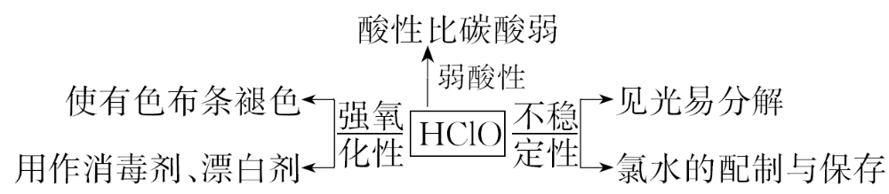
二、次氯酸和次氯酸盐的性质
1.次氯酸：
(1)不稳定性： (填化学方程式)；氯水须现用现配，保存在棕色瓶中，置于冷暗处。
2HClO 2HCl+O₂↑
光照
====

Slide 10
(2)强氧化性。
①能将有色物质氧化为无色物质作漂白剂。
②杀菌、消毒。
(3)弱酸性。
NaClO溶液中通入足量CO₂,化学方程式为
____________________________。
NaClO+H₂O+CO₂====NaHCO₃+HClO

Slide 11
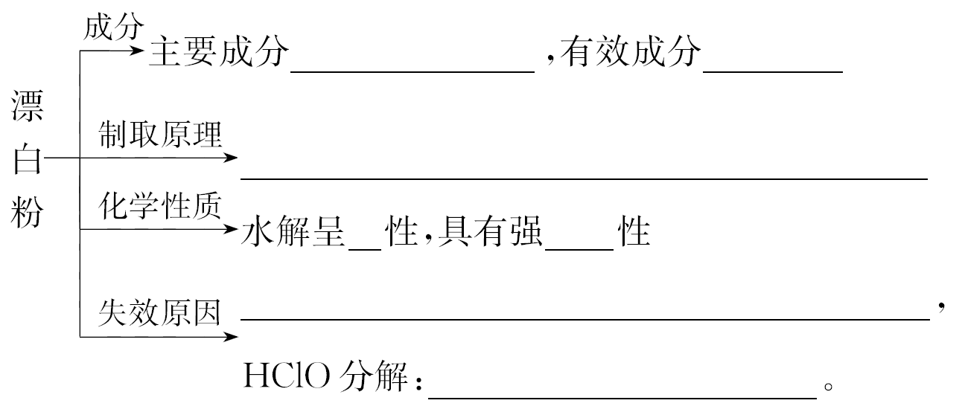
2.漂白粉:
CaCl₂、Ca(ClO)₂
Ca(ClO)₂
2Cl₂+2Ca(OH)₂====CaCl₂+Ca(ClO)₂+2H₂O
碱
氧化
Ca(ClO)₂+H₂O+CO₂===CaCO₃↓+2HClO
2HClO 2HCl+O₂↑
光照
====

Slide 12
【微点拨】
(1)HClO不稳定,不能单独存在,只存在于氯水、次氯酸盐溶液或次氯酸盐与酸反应的混合物中。
(2)不能用pH试纸测量氯水的pH,原因是氯水中的HClO具有漂白性。
(3)工业上制取漂白粉是用氯气与石灰乳反应制得,而不是用氯气与石灰水反应。
(4)漂白粉的有效成分是Ca(ClO)₂,漂白液、84消毒液的有效成分是NaClO,漂白粉、漂白液的漂白、消毒原理相同,即在酸性条件下生成有漂白、消毒作用的次氯酸。

Slide 13
三、卤族单质的性质及卤素离子的检验
1.卤族单质性质的相似性、递变性和特殊性:
(1)相似性。
I₂
与金属反应 | 除__外均与大多数金属反应生成高价化合物
与H₂反应 | 均与H₂反应生成___
与H₂O反应 | 除__外均与H₂O发生如下反应： __________________
与NaOH反应 | 除__外均与NaOH发生如下反应： ________________________
HX
F₂
X₂+H₂O====HX + HXO
X₂+2NaOH====NaX+NaXO+H₂O
F₂

Slide 14
(2)递变性。
单质 性质 | F₂ | Cl₂ | Br₂ | I₂
颜色 | _________ | _______ | _________ | _______
状态 | 气体 | 气体 | _____ | _____
熔、沸点 | 逐渐_____(从F₂→I₂,下同)
密度 | 逐渐_____
氧化性 | 逐渐_____
还原性 (X⁻) | 逐渐_____(从F⁻→I⁻)
浅黄绿色
黄绿色
深红棕色
紫黑色
液体
固体
升高
增大
减弱
增强

Slide 15
(3)特殊性。
①___是常温下唯一呈液态的非金属单质;易挥发且有毒,通常用水液封保存。
②__易升华,淀粉遇I₂显___色。
Br₂
I₂
蓝

Slide 16
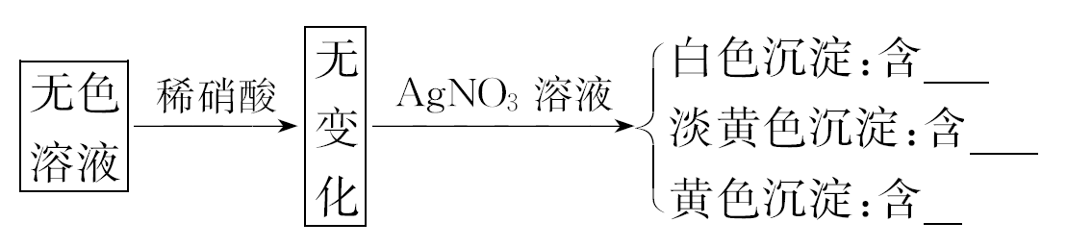
2.卤素离子的检验方法:
(1)AgNO₃溶液和稀硝酸——沉淀法。
Cl⁻
Br⁻
I⁻

Slide 17
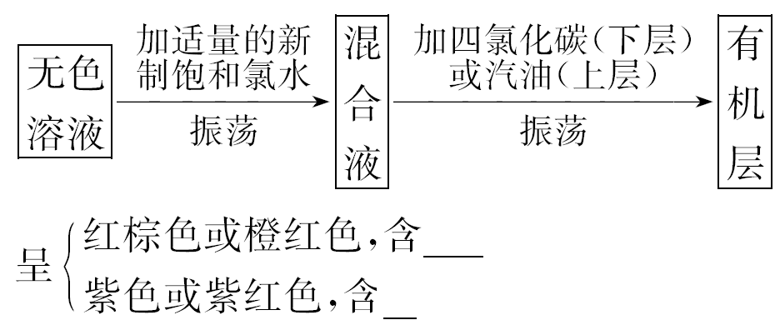
(2)置换——萃取法。
有关反应的离子方程式为
___________________，_________________。
Br⁻
I⁻
2Br⁻+Cl₂====Br₂+2Cl⁻
2I⁻+Cl₂====I₂+2Cl⁻

Slide 18

【微点拨】
(1)F₂不能从NaX溶液中置换出X₂(X代表Cl、Br、I),原因是F₂能与溶
液中的水反应生成O₂。
(2)卤素元素的单质(F₂、Cl₂、Br₂)能将Fe氧化成Fe³⁺,但I₂只能将Fe
氧化成Fe²⁺。
(3)加碘食盐中的“碘”是KIO₃,而不是KI,检验的原理是 +5I⁻+6H⁺
====3I₂+3H₂O,I₂遇淀粉变蓝色。

Slide 19
【小题快练】
1.【思考辨析】
(1)(2014·四川高考)Cl₂通入NaOH溶液发生反应的离子方程式是Cl₂
+OH⁻====Cl⁻+ClO⁻+H₂O。 ( )
【分析】题中离子方程式的电荷和原子不守恒,应为Cl₂+2OH⁻====Cl⁻
+ClO⁻+H₂O。
(2)(2014·四川高考)漂白粉、石英都属于纯净物。 ( )
【分析】漂白粉为次氯酸钙和氯化钙的混合物。
×
×

Slide 20
(3)(2014·江苏高考)漂白粉在空气中不稳定,可用于漂白纸张。
( )
【分析】漂白粉中的Ca(ClO)₂能与空气中的二氧化碳和水反应生成
HClO,HClO见光分解,所以漂白粉在空气中不稳定,但漂白粉一般不用
于漂白纸张。
×

Slide 21
(4)(2014·新课标全国卷Ⅰ)漂白粉在空气中久置变质是由于漂白粉
中的CaCl₂与空气中的CO₂反应生成CaCO₃。 ( )
【分析】漂白粉久置变质是因为Ca(ClO)₂和空气中的CO₂反应生成碳
酸钙和次氯酸,次氯酸不稳定,分解为HCl和O₂。
×

Slide 22
2.【教材研习】
(1)(RJ必修1·P87)下列物质能使干燥的蓝色石蕊试纸先变红后褪色的是 ( )
①氯气 ②液氯 ③新制的氯水 ④氯气的酒精溶液
⑤盐酸 ⑥盐酸酸化的漂白粉溶液
A.①②③ B.①②③⑥ C.③⑥ D.②④⑤⑥

Slide 23
【解析】选C。能使干燥的蓝色石蕊试纸变红又褪色的物质,应具有酸性和漂白性,在所给的6种物质中,①②只存在Cl₂分子,既无酸性,又无漂白性;④中存在的是Cl₂和酒精分子,也没有酸性和漂白性;⑤中只存在H⁺和Cl⁻及H₂O分子,只能使蓝色石蕊试纸变红,却不能使之褪色,只有③和⑥中,既有酸性又有漂白性(HClO)。

Slide 24
(2)(RJ必修1·P87)有关漂白粉和漂白液的说法正确的是 ( )
A.漂白粉是纯净物,漂白液是混合物
B.漂白粉的有效成分是Ca(ClO)₂
C.工业上将氯气通入澄清石灰水制取漂白粉
D.漂白液的有效成分是Na₂O₂
【解析】选B。漂白粉是将Cl₂通入石灰乳中制得的混合物,反应方程式为2Cl₂+2Ca(OH)₂====CaCl₂+ Ca(ClO)₂+2H₂O,故其主要成分是CaCl₂、Ca(ClO)₂,其有效成分为Ca(ClO)₂,漂白液的主要成分是NaClO,以上符合题意的只有B项。

Slide 25
(3)(RJ必修1·P88)某地化工厂的贮氯罐意外发生泄漏,下列关于安全处理措施不正确的是 ( )
A.紧急组织群众沿逆风方向疏散
B.消防队员向贮氯罐周围空气中喷洒稀NaOH溶液
C.处在该环境中的群众,应用浸有稀氨水的毛巾捂住鼻子,趴在低洼处等待救援
D.处在该环境中的群众,应用浸有一定浓度NaHCO₃的毛巾捂住鼻子,向高处转移

Slide 26
【解析】选C。A项,远离有氯气的地方,正确;B项,氯气与氢氧化钠溶液反应,正确;C项,氨水挥发出的氨气会对群众造成伤害,错误;D项,NaHCO₃溶液显弱碱性,对人体无伤害,且能与氯气反应,正确。

Slide 27
(4)(RJ必修1·P88)甲、乙、丙三种溶液中各含有一种X⁻(X⁻为Cl⁻、Br⁻、I⁻中的一种),向甲溶液中加入淀粉溶液和新制氯水,则溶液变为橙色,再加入丙溶液,颜色无明显变化。则甲、乙、丙依次含有的卤离子是 ( )
A.Br⁻、Cl⁻、I⁻ B.Br⁻、I⁻、Cl⁻
C.I⁻、Br⁻、Cl⁻ D.Cl⁻、I⁻、Br⁻

Slide 28
【解析】选B。根据卤素单质氧化性强弱和X⁻还原性强弱的变化规律可知,X₂的氧化性:Cl₂>Br₂>I₂,X⁻的还原性:Cl⁻<Br⁻<I⁻。溴水呈橙色,碘单质能使淀粉变蓝。由此可以推断出:在甲中加入淀粉溶液和新制氯水,溶液不变蓝色,而呈现橙色,可说明甲中有Br⁻,而无I⁻,发生反应Cl₂+2Br⁻====Br₂+2Cl⁻,再加入丙溶液,颜色无明显变化,可证明丙中无I⁻,由此可知甲、乙、丙中分别含有Br⁻、I⁻、Cl⁻。

Slide 29
【速记卡片】
1.牢记2种颜色:
(1)黄绿色——氯气的颜色;
(2)苍白色——氢气在氯气中燃烧的火焰颜色。
2.熟记氯水中的3分子、4离子:
(1)3分子:Cl₂、H₂O、HClO;
(2)4离子:Cl—、H⁺、ClO—、OH—。

Slide 30
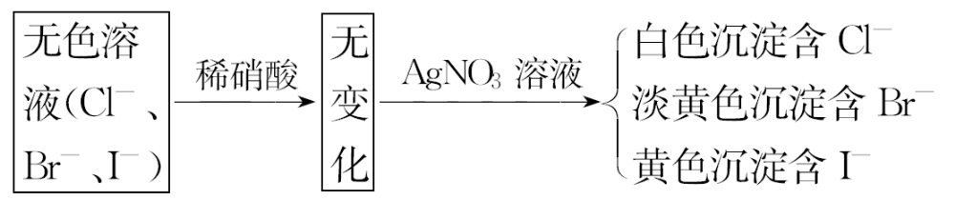
3.掌握氯气制备的4个装置:
制备装置→净化装置→收集装置→尾气吸收装置。
4.掌握3种离子的检验方法:

Slide 31
5.牢记6个化学方程式:
(1)2Fe+3Cl₂ 2FeCl₃。
(2)Cl₂+H₂O====HCl+HClO。
(3)Cl₂+2NaOH====NaCl+NaClO+H₂O。
(4)2Cl₂+2Ca(OH)₂====CaCl₂+ Ca(ClO)₂+2H₂O。
(5)CO₂+ Ca(ClO)₂+H₂O====CaCO₃↓+2HClO。
(6)MnO₂+4HCl(浓) MnCl₂+Cl₂↑+2H₂O。
点燃
====
△
====

Slide 32


考点一 氯水的成分及性质
1.氯水成分的多样性:
(1)组成微粒——“三分子”“四离子”。
①三种分子是H₂O、Cl₂、HClO。
②四种离子是H⁺、Cl⁻、ClO⁻、OH⁻。

Slide 33

(2)三个平衡。
Cl₂+H₂O HClO+HCl、HClO H⁺+ClO⁻、
H₂O H⁺+OH⁻。

Slide 34
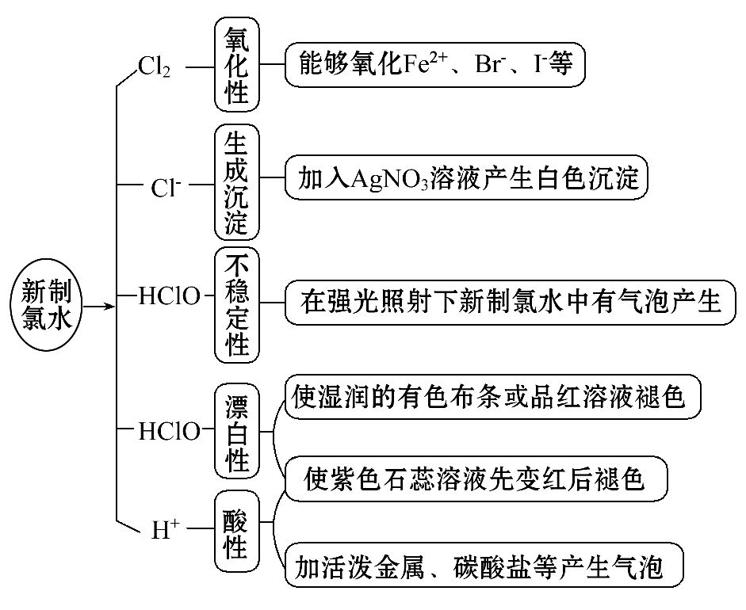
2.氯水性质的多重性:新制氯水的多种成分决定了它具有多重性质,在不同的化学反应中,氯水中参与反应的微粒不同。

Slide 35
3.Cl₂+H₂O HCl+HClO平衡移动的应用：
向氯水中 加入的物质 | 浓度变化 | 平衡移 动的方向 | 应 用
可溶性 氯化物 | c(Cl⁻)增大 c(HClO)减小 | 左移 | ①用饱和食盐水除Cl₂中的HCl ②用排饱和食盐水法收集Cl₂
盐酸 | c(H⁺)和 c(Cl⁻)增大 | 左移 | 洁厕剂和“84”消毒液不宜混用
NaOH | c(H⁺)减小 | 右移 | 用NaOH吸收多余的Cl₂
光照 | c(HClO) 减小 | 右移 | 氯水应避光保存或现用现配
碳酸钙 | c(HClO) 增大 | 右移 | 制取次氯酸浓度较大的氯水

Slide 36
4.液氯、新制氯水、久置氯水的比较:
 | 液氯 | 新制氯水 | 久置氯水
分类 | 纯净物 | 混合物 | 混合物
颜色 | 黄绿色 | 浅黄绿色 | 无色
性质 | 氧化性 | 酸性、氧化性、漂白性 | 酸性
粒子种类 | Cl₂ | Cl₂、HClO、H₂O、 H⁺、Cl⁻、ClO⁻、OH⁻ | H₂O、H⁺、 Cl⁻、OH⁻

Slide 37
【高考警示】
氯水的组成及性质应用中的常见误区
(1)久置氯水成分与性质分析:氯水中存在Cl₂+H₂O HCl+HClO,久置氯水中因HClO见光分解,随着HClO的消耗,最后成为盐酸,久置氯水酸性增强,无漂白性。
(2)氯水能导电,但氯水是混合物,液氯是单质,它们既不是电解质,也不是非电解质。

Slide 38

(3)Cl₂尽管有较强氧化性,但没有漂白性,氯水具有漂白性是因为Cl₂与水反应生成了强氧化性的HClO。
(4)ClO⁻与Fe²⁺、I⁻、S²⁻、HS⁻、 等在水中因发生氧化还原反应不能大量共存。

Slide 39
【典题】（2014·江苏高考）在探究新制饱和氯水成分^{①}的实验中，下列根据实验现象得出的结论不正确的是( )
A.氯水的颜色呈浅黄绿色^{②}，说明氯水中含有Cl₂
B.向氯水中滴加硝酸酸化的AgNO₃溶液，产生白色沉淀^{③}，说明氯水中含有Cl⁻
C.向氯水中加入NaHCO₃粉末，有气泡产生^{④}，说明氯水中含有H⁺
D.向FeCl₂溶液中滴加氯水，溶液颜色变成棕黄色^{⑤}，说明氯水中含有HClO

Slide 40
【典例剖析】抽丝剥茧 溯本求源
关键信息 | 信息分析与迁移
信息① | 主要溶质为Cl₂、HCl和HClO
信息② | Cl₂的颜色
信息③ | Cl⁻的检验方法
信息④ | NaHCO₃与H⁺反应生成CO₂
信息⑤ | 亚铁离子被氧化剂氧化为铁离子，Cl₂和HClO都具备该性质

Slide 41

【解析】选D。Cl₂为黄绿色，氯水中溶有Cl₂分子，故显浅黄绿色，A
正确；与AgNO₃反应产生白色沉淀，且沉淀不溶于HNO₃，说明氯水中
含有Cl⁻，B正确；氯水显酸性，加入NaHCO₃中，H⁺与 反应会产
生CO₂气体，C正确；氯水中的Cl₂和HClO均具有强氧化性，可以氧化
Fe²⁺生成Fe³⁺，而显棕黄色，故不一定为HClO，D错误。

Slide 42
【方法规律】氯水强氧化性的应用
(1)氯水中含有Cl₂和HClO,二者均具有强氧化性,但Cl₂的浓度比HClO大得多,因此当氯水作用于还原性物质时,只考虑Cl₂与还原性物质反应,不再考虑HClO与之反应。
(2)由于干燥的Cl₂无漂白作用,故当氯水作用于有色物质时,只考虑HClO将有色物质氧化为无色物质,显示漂白性质。

Slide 43
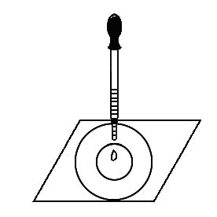
【针对训练】
(双选)(2015·珠海模拟)实验表明:将氯水滴加到一
张蓝色石蕊试纸上,试纸上会出现如图所示的半径慢
慢扩大的内外两个圆环,且两环颜色不同,
下列有关说法中不正确的是 ( )
A.此实验表明氯水具有酸性、漂白性
B.内环呈白色,外环呈红色或浅红色
C.内外环上颜色的差异表明此变化过程中,氧化还原反应比中和反应快
D.氯水形成次氯酸的反应中还原产物是HClO

Slide 44
【解析】选C、D。由氯水的成分可知,该实验能表明氯水具有酸性、漂白性,故A正确;内环呈白色,外环呈红色或浅红色,内环是HClO起作用,外环是H⁺起作用,故B正确;内外环上颜色的差异表明此变化过程中,中和反应比氧化还原反应快,故C错误;Cl₂+H₂O====HCl+HClO,还原产物是HCl,故D错误。

Slide 45
【加固训练】1.(2015·聊城模拟)用经Cl₂消毒的自来水配制下列
溶液：
①Na₂SO₃；②KI；③AlCl₃；④FeCl₂；⑤AgNO₃；⑥稀盐酸，发现部
分药品变质，它们是( )
A.①②④⑤ B.①②③④
C.①②④ D.③⑥
【解析】选A。用Cl₂消毒的自来水中，含有盐酸和氧化剂HClO，Cl⁻
能使Ag⁺沉淀，HClO能将 、Fe²⁺、I⁻等氧化。

Slide 46
2.某学习小组设计以下五个实验探究氯水的成分，请根据下表回答
问题：
实验序号 | 实验方法 | 实验现象 | 结 论
① | 将氯水滴加到AgNO₃溶液中 | 生成白色沉淀
② | 将氯水滴加到含有酚酞的NaOH溶液中
③ |  | 淀粉KI试纸变蓝色 | 氯水中含有Cl₂
④ | 将足量的氯水滴加到Na₂CO₃溶液中 |  | 氯水中含有H⁺
⑤ | 将SO₂气体通入到氯水中 | 浅黄绿色逐渐消失

Slide 47
(1)实验①得出的结论是________________________________。
(2)指出实验②和实验④中的“实验现象”：
②____________________________________________________，
④____________________________________________________。
(3)实验③中“实验方法”的具体操作过程是_______________。
(4)实验⑤中的结论是__________，对应的化学反应方程式为
______________________________________________________。

Slide 48
【解析】(1)氯水中存在:Cl₂+H₂O====H⁺+Cl⁻+HClO,可用AgNO₃溶液检
验Cl⁻的存在。
(2)氯水中含有Cl₂、HCl、HClO,中和反应和HClO的漂白性均可使含有
酚酞的NaOH溶液褪色,HCl可以和Na₂CO₃反应生成CO₂。
(3)氯水中的Cl₂能将KI中的I⁻氧化成I₂,I₂遇淀粉变蓝色。
(4)新制氯水中含有Cl₂,能与SO₂发生反应:Cl₂+SO₂+2H₂O====H₂SO₄+2HCl。

Slide 49
答案:(1)氯水中含有Cl⁻
(2)溶液褪色 有气泡冒出
(3)取一片淀粉KI试纸,置于表面皿或玻璃片上,用洁净的玻璃棒蘸取氯水,滴在试纸上
(4)氯水中含有Cl₂ SO₂+Cl₂+2H₂O====H₂SO₄+2HCl

Slide 50
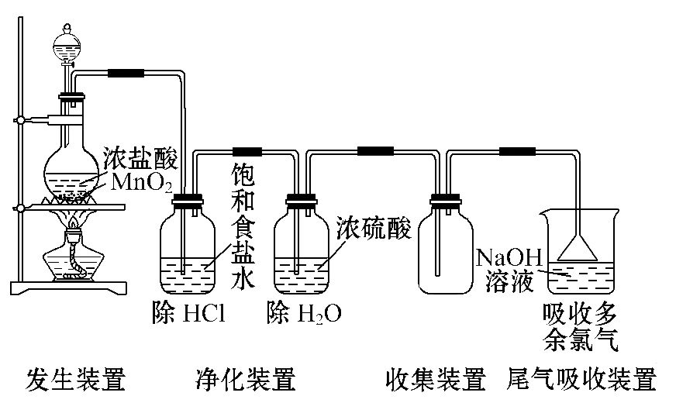
考点二 氯气的实验室制法和性质实验
1.氯气的实验室制法：
(1)实验装置。

Slide 51
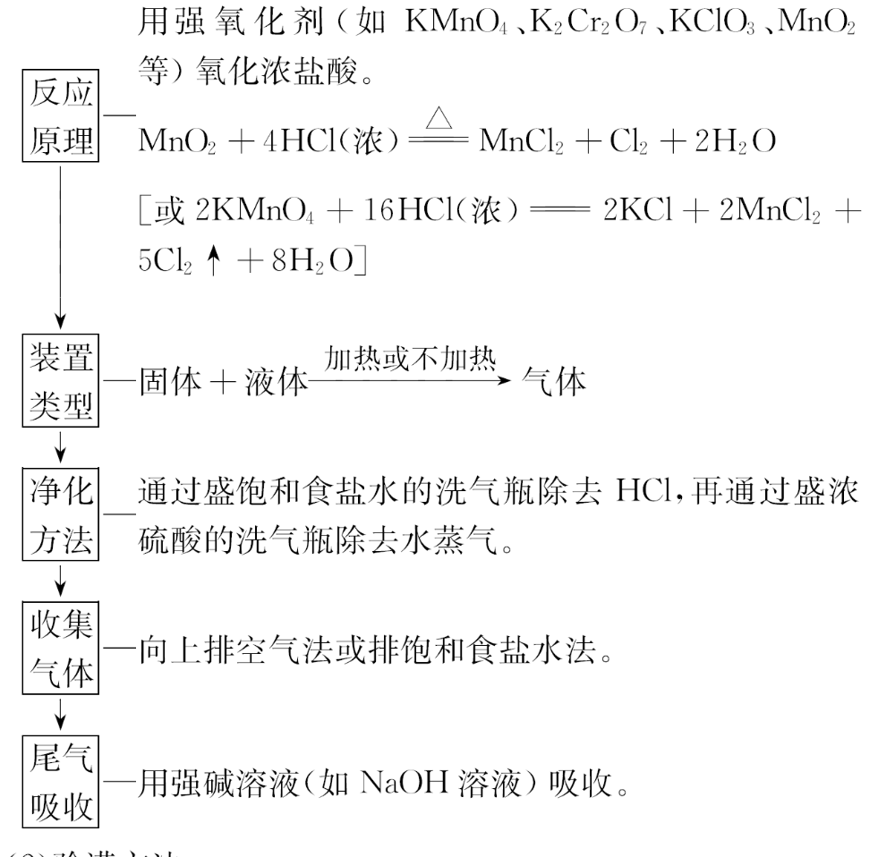

Slide 53
(2)验满方法。
①将湿润的淀粉碘化钾试纸靠近盛Cl₂的瓶口,观察到试纸立即变蓝,则证明已集满。
②将湿润的蓝色石蕊试纸靠近盛Cl₂的瓶口,观察到试纸先变红后褪色,则证明已集满。

Slide 54
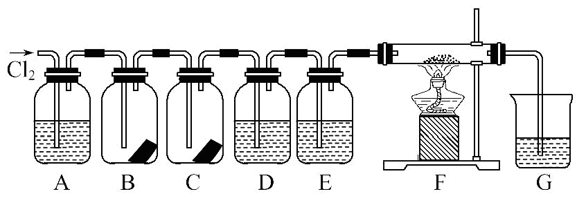
2.氯气的性质实验:
常见实验形式如图所示:

Slide 55
装置 | 试 剂 | 实验现象 | 实验目的
A | 浓硫酸 |  | 验证干燥的氯气无漂白作用,湿润的氯气有漂白作用
B | 干燥红布条 | 无明显变化
C | 湿润红布条 | 红布条褪色
D | FeCl₂溶液 | 溶液由浅绿 色变棕黄色 | 验证氯气具有强氧化性,可与金属及还原性化合物反应
E | 淀粉KI溶液 | 溶液变蓝色
F | 铁粉 | 产生棕色烟
G | NaOH溶液 |  | 吸收多余的氯气

Slide 56
【高考警示】
氯气的制取及性质实验中易出现的错误
(1)反应物的选择:必须用浓盐酸,稀盐酸与MnO₂不反应,且随着反应的进行,浓盐酸变为稀盐酸时,反应停止,故盐酸中的HCl不可能全部参加反应。
(2)加热温度:不宜过高,以减少HCl挥发。

Slide 57
(3)尾气吸收:Cl₂有毒,必须有尾气吸收装置,常用吸收剂为NaOH溶液或碱石灰,不用澄清石灰水,因澄清石灰水中Ca(OH)₂浓度小,吸收慢且吸收不完全。

Slide 58
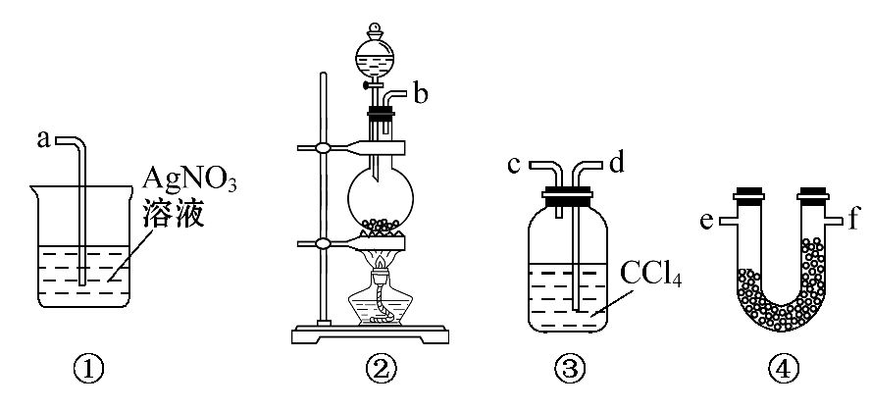
【典题】(2015·揭阳模拟)为了证明在实验室制备Cl₂的过程中会有水蒸气和HCl挥发出来,甲同学设计了如图所示的实验装置,按要求回答问题:

Slide 59
(1)请根据甲同学的意图，连接相应的装置，接口顺序：
b接________，________接________，________接a。
(2)U形管中所盛试剂的化学式为____________________________。
(3)装置③中CCl₄的作用是_________________________________。

Slide 60
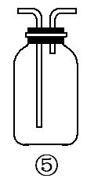
(4)乙同学认为甲同学实验有缺陷，不能证明最终通入AgNO₃溶液的气体只有一种。为了确保实验结论的可靠性，证明最终通入AgNO₃溶液的气体只有一种，乙同学提出在某个装置之后再加装置⑤。你认为装置⑤应加在________之后(填装置序号)，瓶中可以放入________。

Slide 61
(5)丙同学看到甲同学设计的装置后提出无需多加装置，只需将原烧杯中AgNO₃溶液换成其他溶液。你认为可将溶液换成________，如果观察到__________________的现象，则证明制Cl₂时有HCl挥发出。

Slide 62
【解析】为验证其猜测，应先检验水蒸气的存在，之后再检验HCl的
存在。水蒸气的检验一般使用无水CuSO₄(变蓝)，HCl的检验一般使用
AgNO₃溶液(生成白色沉淀)。但是Cl₂的存在会干扰HCl的检验，故在
检验HCl之前应先除去其中的Cl₂(用CCl₄吸收)。在检验HCl之前为确
认Cl₂已经除尽，可在③之后增加装置⑤，其中可以放入湿润的KI-淀
粉试纸或湿润的有色布条等。由于HCl的水溶液有酸性，能够使酸碱
指示剂变为红色，而氯气的水溶液既有酸性也有漂白性，能够使紫色

Slide 63
的石蕊试液先变红，后褪色，所以丙同学看到甲同学设计的装置后提出无需多加装置，只需将原烧杯中AgNO₃溶液换成其他溶液，可将溶液换成紫色石蕊试液，如果观察到紫色石蕊试液变红而不褪色的现象，则证明制Cl₂时有HCl挥发出。

Slide 64
答案：(1)e f d c (e和f顺序可以交换)
(2)CuSO₄ (3)吸收Cl₂
(4)③ 湿润的KI-淀粉试纸(或湿润的有色布条等其他合理答案)
(5)紫色石蕊试液 紫色石蕊试液变红而不褪色

Slide 65
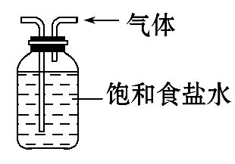
【互动探究】(1)题中装置有一处不合理，请指出并说明理由。
提示：装置①错误，易产生倒吸。
(2)若利用装置⑤收集纯净的Cl₂应如何处置？
提示：利用排饱和食盐水除HCl，且收集Cl₂，如图

Slide 66
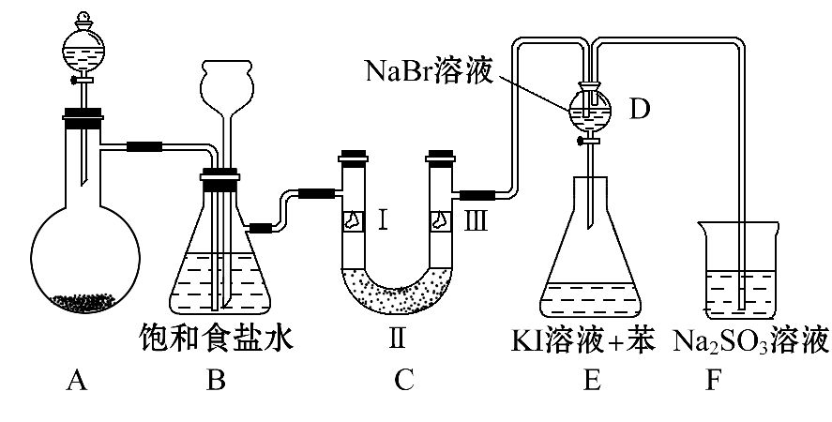
【针对训练】
(2015·中山模拟)如图是实验室制备氯气并进行一系列相关实验的装置(夹持设备已略)。

Slide 67
(1)制备氯气选用的药品为漂粉精固体和浓盐酸，相关的化学反应方程式为________________________________________________。
(2)装置B中饱和食盐水的作用是__________________________；
同时装置B亦是安全瓶，监测实验进行时C中是否发生堵塞，请写出发生堵塞时B中的现象_____________________________________。

Slide 68
(3)装置C的实验目的是验证氯气是否具有漂白性，为此C中Ⅰ、Ⅱ、Ⅲ依次放入____________。
 | a | b | c | d
Ⅰ | 干燥的有色布条 | 干燥的有色布条 | 湿润的有色布条 | 湿润的有色布条
Ⅱ | 碱石灰 | 硅胶 | 浓硫酸 | 无水氯化钙
Ⅲ | 湿润的有色布条 | 湿润的有色布条 | 干燥的有色布条 | 干燥的有色布条

Slide 69
(4)设计装置D、E的目的是比较氯、溴、碘的非金属性。当向D中缓缓通入一定量氯气时，可以看到无色溶液逐渐变为________色，说明氯的非金属性大于溴。
(5)打开活塞，将装置D中少量溶液加入装置E中，振荡。观察到的现象是______________________。
(6)有人提出，装置F中可改用足量的NaHSO₃溶液吸收余氯，写出相应的离子反应方程式：_________________，判断改用NaHSO₃溶液是否可行________(填“是”或“否”)。

Slide 70
【解析】(1)漂粉精中Ca(ClO)₂可与HCl发生氧化还原反应生成Cl₂。
(2)因浓盐酸具有挥发性，制得的Cl₂中会含有少量HCl和H₂O(g)，通
过饱和食盐水可除去HCl；实验过程中若C发生堵塞，B中气体压强将
会增大，将瓶中溶液压入长颈漏斗中，使长颈漏斗中的液面上升，形
成水柱。(3)因从B中导出的Cl₂中会含有H₂O(g)，故Ⅰ应为湿润有色
布条；Ⅱ为吸水剂且为固体，因Cl₂可与碱石灰发生反应，故应加入
硅胶或无水CaCl₂。(4)向D中通入Cl₂时，因发生反应Cl₂+2NaBr====

Slide 71


Br₂+2NaCl，使D中溶液由无色变为黄色(或橙色)。(5)将D中少量溶液
加入E中时，Br₂与KI反应置换出I₂，I₂易溶于苯而使有机层呈紫红
色。(6)Cl₂具有强氧化性，可将NaHSO₃氧化，反应的离子方程式为
Cl₂+ +H₂O==== +2Cl⁻+3H⁺，反应中生成的H⁺又会与 反
应生成SO₂气体，造成污染。

Slide 72
答案：(1)Ca(ClO)₂+4HCl(浓)====CaCl₂+2Cl₂↑+2H₂O
(2)除去Cl₂中的HCl B中长颈漏斗中液面上升，形成水柱
(3)d (4)黄
(5)E中溶液分为两层，上层(苯层)为紫红色
(6) +Cl₂+H₂O==== +2Cl⁻+3H⁺(或4 +Cl₂==== +2Cl⁻+3SO₂+2H₂O) 否

Slide 73
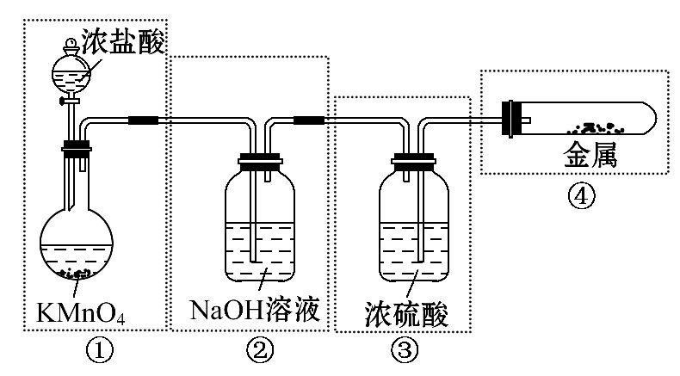
【加固训练】1.(2015·潮州模拟)已知KMnO₄与浓盐酸在常温下反应能产生Cl₂。若用下图所示的实验装置来制备纯净、干燥的氯气，并使它与金属反应。每个虚线框表示一个单元装置，其中错误的是
( )

Slide 74
A.①和②处 B.只有②处
C.②和③处 D.②③④处
【解析】选D。NaOH与氯气反应，不能用氢氧化钠溶液除去氯气中的氯化氢杂质，②错误；③中的进气管短，出气管浸入液面下，错误；④为密闭装置，错误。

Slide 75
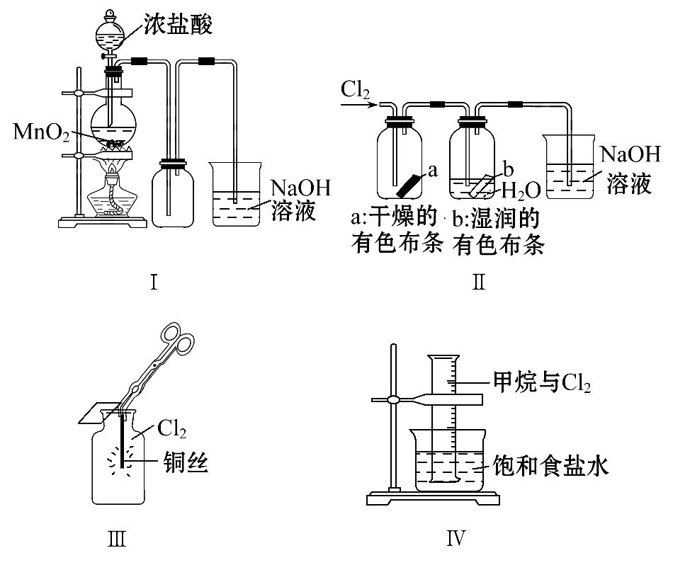
2.某同学用下列装置制备并检验Cl₂的性质。下列说法正确的是( )

Slide 76
A.Ⅰ图中：如果MnO₂过量，盐酸可全部被消耗
B.Ⅱ图中：湿润的有色布条褪色，证明Cl₂有漂白性
C.Ⅲ图中：生成棕黄色的固体，证明Cl₂有强氧化性
D.Ⅳ图中：光照后量筒中气体体积减小，说明甲烷与Cl₂发生了加成反应

Slide 77
【解析】选C。因MnO₂与稀盐酸不反应，反应过程中浓盐酸的浓度逐渐减小，当变为稀盐酸时，反应即停止，HCl不能完全反应，A错；Cl₂没有漂白性，Cl₂可使湿润的有色布条褪色的原因是Cl₂与H₂O反应生成HClO，HClO具有漂白性，B错；铜丝在Cl₂中燃烧生成棕黄色的烟，C正确；CH₄与Cl₂在光照条件下发生取代反应，D错。

Slide 78



Slide 79
